Slide 1
Romantik
Kann spuren Aus Ihrer Kindheit Enthalten

Slide 2
Leitfrage
Was hat die Romantik mit Ihrer Kindheit zu tun?

Slide 3
Inhalt
Begriff
Geschichte
Merkmale
Autor
Textausschnitt
Wichtige Vertreter
Nur Literatur?

Slide 4
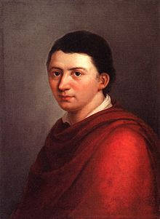
Romantik – Bedeutung und Herkunft
(Abb. 1)
Ende 18. Jh. bis in 19 Jh.
3 Unterepochen
lingua romana (romanische Sprachen)
Friedrich Schlegels Definition als Abwendung von klassischen Vorbildern
Bsp. heutiger Sprachgebrauch: romantischer Abend

Slide 5
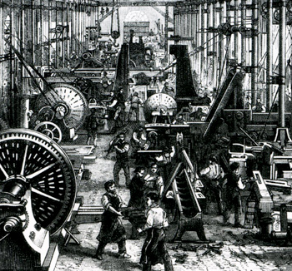
Einfluss der Geschichte
(Abb. 2)
Zeitalter der Aufklärung, rationales Denken und Forschung
Machtverlust der Kirche
Auswirkungen der Industrialisierung
Umstellung des Alltages
Besetzung durch Napoleon
Romantik als Zuflucht vor Alltag
Spuren der Kultur in der Romantik
Reaktion der Aristokraten

Slide 6
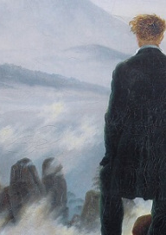
Literarische Kennzeichen
(Abb. 3)
Abwendung von der kapitalistischen und gewinnorientierten Arbeitswelt
Romantiker lobten vor allem das Mittelalter als ideales Zeitalter der Geschichte
Das Dunkle der Seele, Mystische sowie Unergründbare galt den Romantikern als unerschöpflich

Slide 7
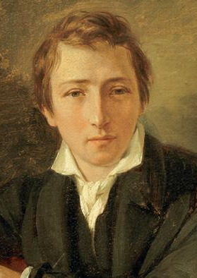
Repräsentativer Autor
(Abb. 4)
Heinrich Heine
Geboren am 13.Dezember 1797 als Harry Heine in Düsseldorf
„letzter Dichter der Romantik“
machte die Alltagssprache lyrikfähig

Slide 8

Textausschnitt
(Abb. 5)
Eines der bekanntesten Werke von Heinrich Heine
Ansammlung von bereits bekannten Gedichten von Heinrich Heine

Slide 9
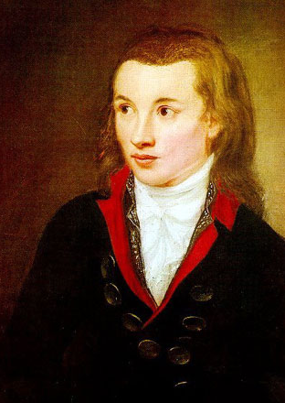
Wichtige Vertreter Novalis
(Abb. 6)
Schriftsteller und Philosoph
Bewegtes Leben
“Hymnen an die Nacht”
“Heinrich von Ofterdingen”

Slide 10
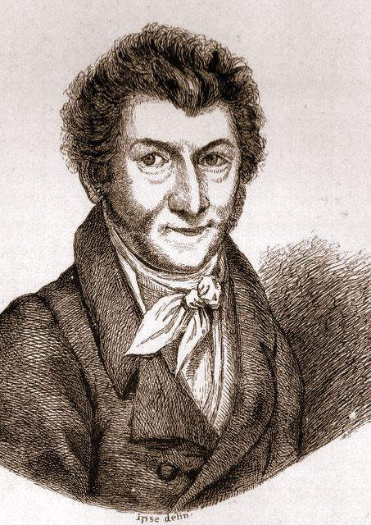
Wichtige Vertreter E.T.A Hoffmann
(Abb. 7)
“Der Sandmann”
“Der goldene Topf”

Slide 11
Leitfrage
Was hat die Romantik mit Ihrer Kindheit zu tun?

Slide 12
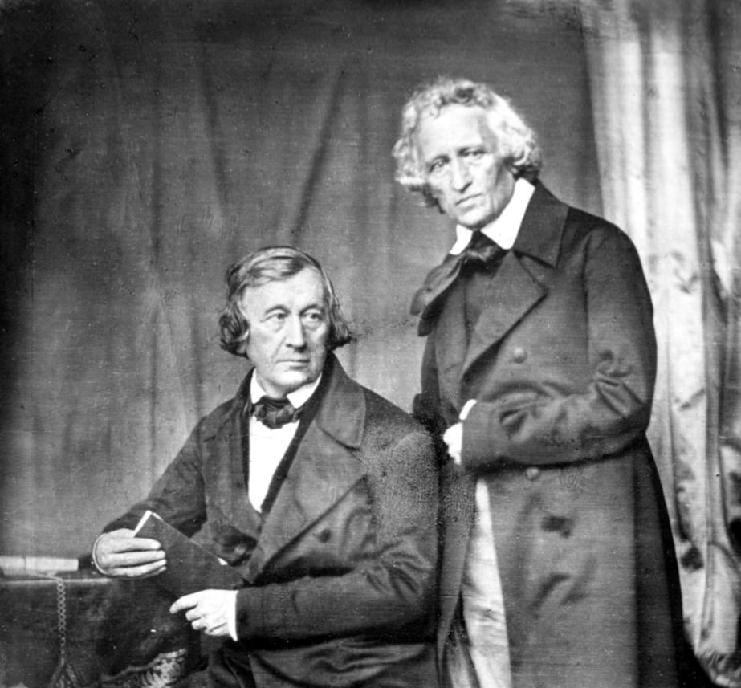
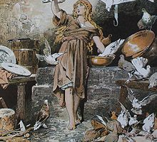
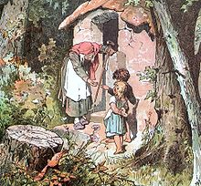
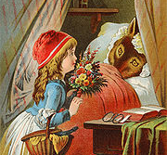
Gebrüder Grimm
(Abb. 8)
(Abb. 9)
(Abb. 10)
(Abb. 11)
“Die väter der märchen”

Slide 13
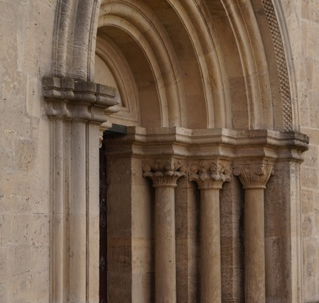
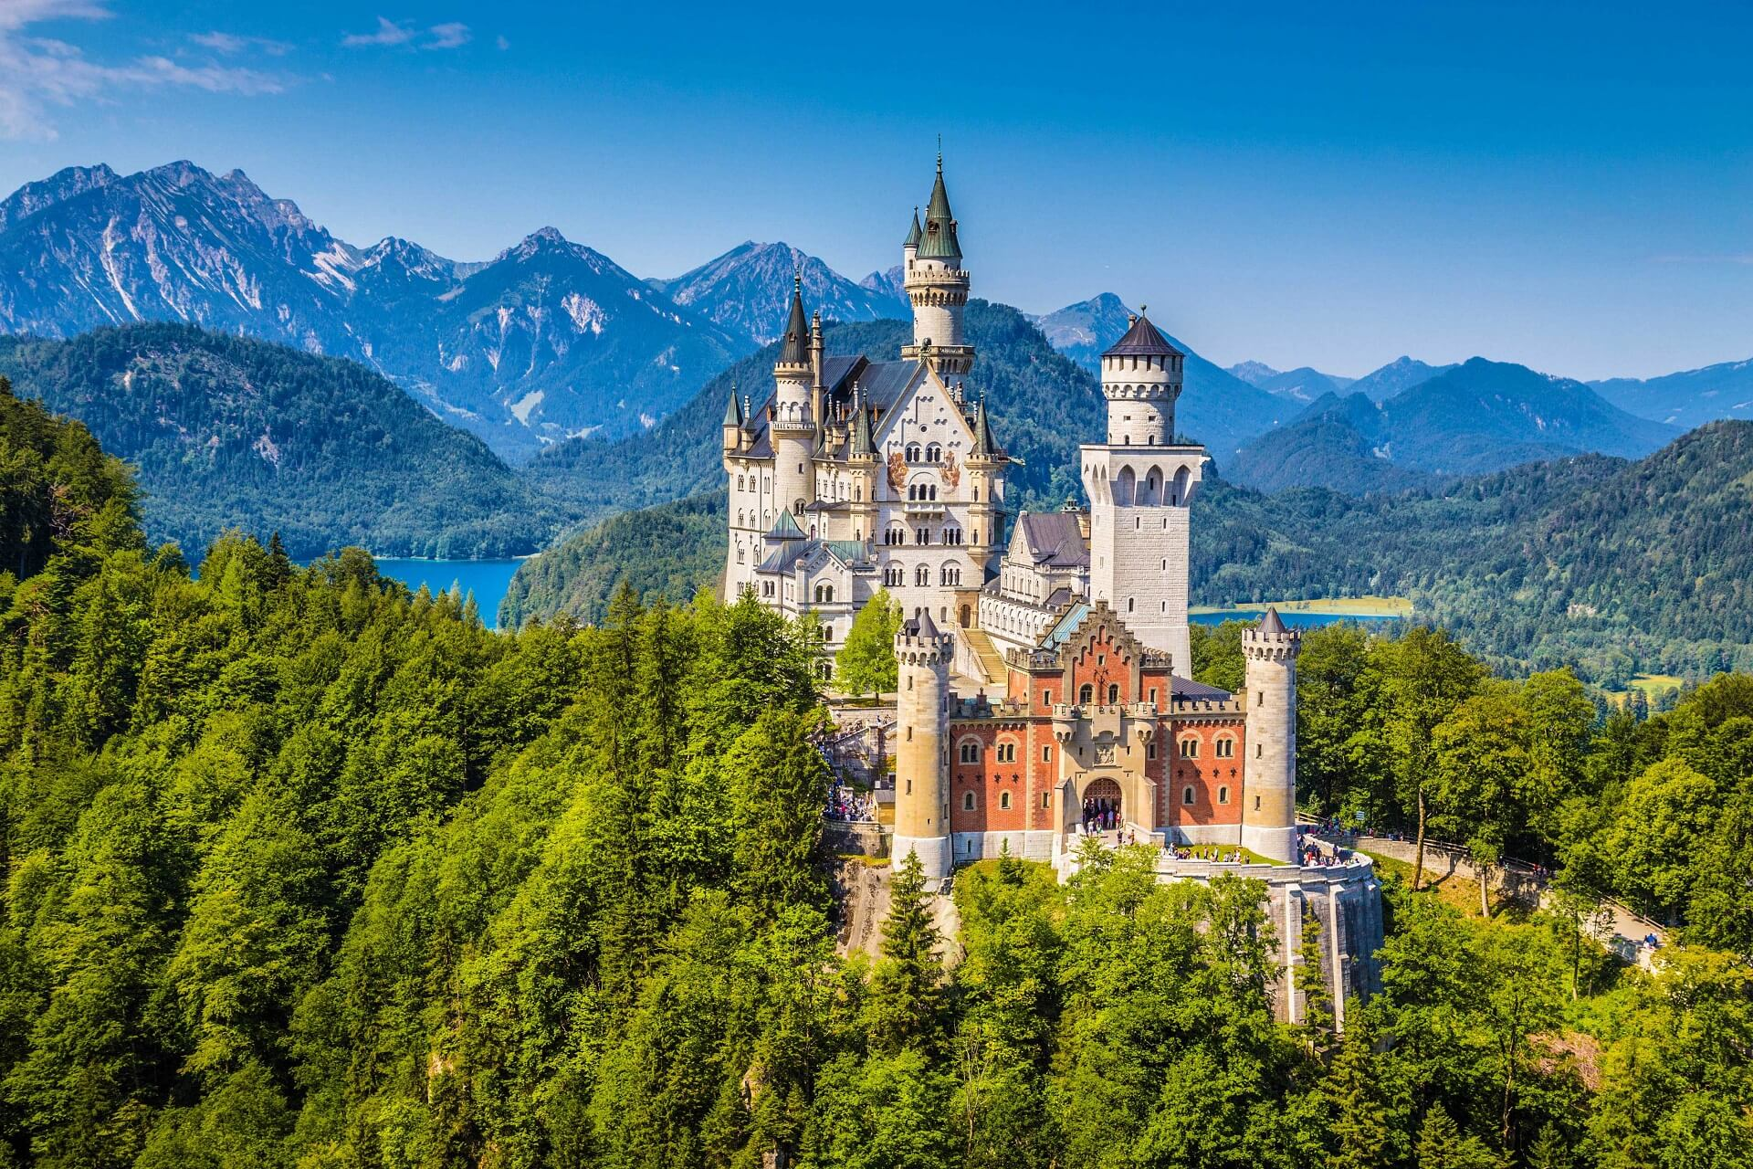
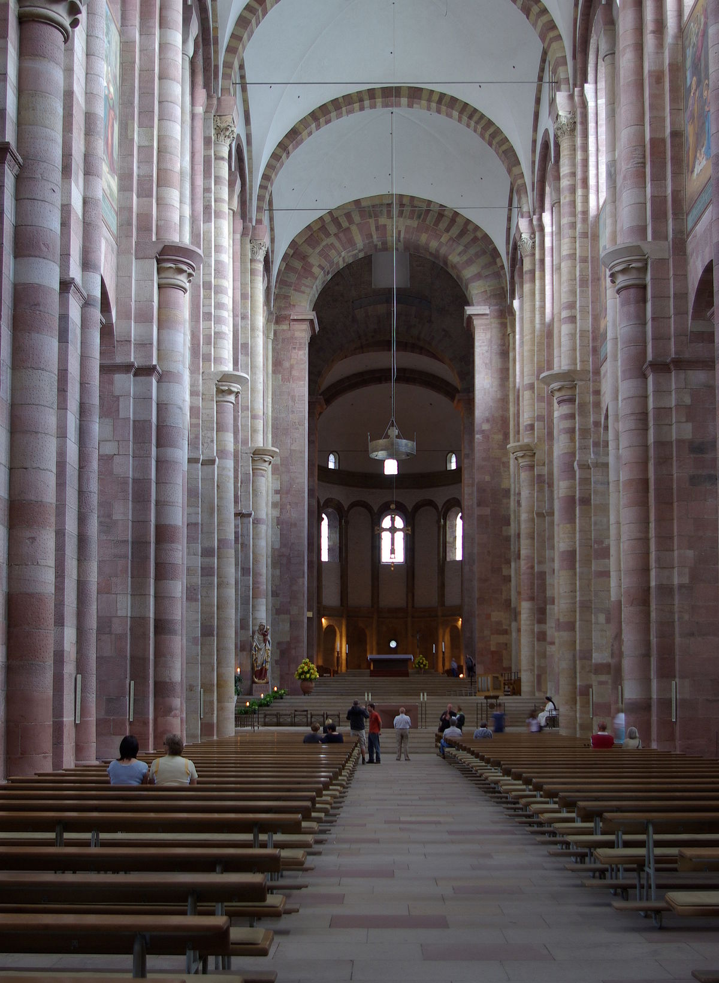
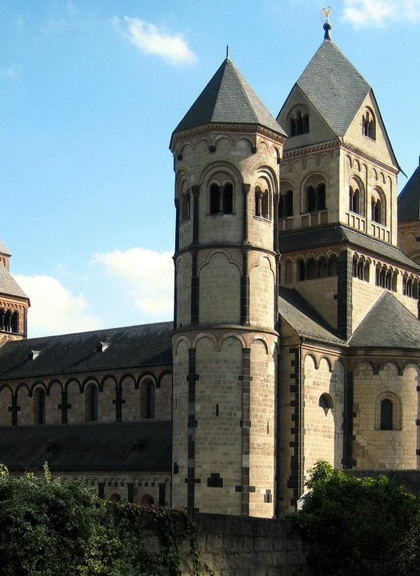
Romanische Architektur
(Abb. 12)
(Abb. 13)
(Abb. 14)
(Abb. 15)

Slide 14
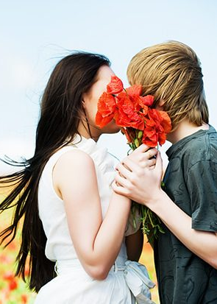
Auf einen Blick:
(Abb. 16)

Slide 15
Literaturverzeichnis
Online Zeitung:
Novalis. o.V. (o.J.). Spiegel.de URL: http://gutenberg.spiegel.de/autor/novalis-446 [Stand 21.10.2018]
Internetquelle:
Aufklärung. Wikipedia. (15.10.2018). URL: https://de.wikipedia.org/wiki/Aufkl%C3%A4rung [Stand 21.10.2018]
Das Buch der Lieder. Wikipedia (11.09.2018) URL: https://de.wikipedia.org/wiki/Buch_der_Lieder_(Heine) [Stand 21.10.2018]
Die Gebrüder Grimm. Planet-Wissen.de. (13.12.2017). URL: https://www.lernhelfer.de/schuelerlexikon/kunst/artikel/romanische-architektur [Stand 21.10.2018]
E.T.A. Hoffmann. Inhaltsangabe.de. (o.J.). URL: https://www.inhaltsangabe.de/autoren/hoffmann/ [Stand 21.10.2018]
Heinrich Heine. Wikipedia (16.10.2018) URL: https://de.wikipedia.org/wiki/Heinrich_Heine [Stand 21.10.2018]
Romanische Architektur. Lernhelfer.de. (o.J.). URL: https://www.lernhelfer.de/schuelerlexikon/kunst/artikel/romanische-architektur [Stand 21.10.2018]
Romantik: Deutsche Literatur und Epoche. Frustfrei-lernen (28.12.2017) URL: https://www.frustfrei-lernen.de/deutsch/deutsche-literatur-epochen-romantik.html [Stand 21.10.2018]
Romantik Literatur. Planet Wissen. (o.J.). URL: https://www.planet-wissen.de/kultur/literatur/romantik/index.html [Stand 21.10.2018]
Romantik. Wikipedia. (06.08.2018). URL: https://de.wikipedia.org/wiki/Romantik#Geschichte_des_Romantikbegriffs [Stand 21.10.2018]
Romantik. Wortwuchs (o.J.) URL: https://wortwuchs.net/literaturepochen/romantik/ [Stand 21.10.2018]
Textausschnitt «Das Buch der Lieder». DigiBib (o.J.) URL: http://www.digbib.org/Heinrich_Heine_1797/Buch_der_Lieder_.pdf [Stand 21.10.2018]

Slide 16
Abbildungsverzeichnis
Abb. 1 https://en.wikipedia.org/wiki/Friedrich_Schlegel#/media/File:Franz_Gareis_Portrait_Friedrich_Schlegel.jpg
Abb. 2 https://blog.zeit.de/schueler/files/2014/01/Industrialisierung_1868-580.jpg
Abb. 3 https://gepoli.wordpress.com/2017/04/18/e-t-a-hoffmann-der-goldne-topf-ein-maerchen-aus-der-neuen-zeit/
Abb. 4 https://www.dw.com/de/k%C3%BCnstler-nach-der-flucht-heinrich-heine-gefl%C3%BCchtet-um-in-freiheit-zu-schreiben/a-41651226
Abb. 5 https://de.wikipedia.org/wiki/Datei:Buch_der_Lieder_Heinrich_Heine_1827_Cover.jpg
Abb. 6 https://de.wikipedia.org/wiki/Novalis#/media/File:Franz_Gareis_-_Novalis.jpg
Abb. 7 https://cldesol.blogspot.com/2010/07/carl-maria-von-weber.html
Abb. 8 https://www.grimmwelt.de/grimmwelt-kassel/grimm/die-brueder-grimm/
Abb. 9 https://de.wikipedia.org/wiki/Aschenputtel
Abb. 10 https://de.wikipedia.org/wiki/H%C3%A4nsel_und_Gretel
Abb. 11 https://de.wikipedia.org/wiki/Rotk%C3%A4ppchen
Abb. 12 https://hisour.com/de/romanesque-architecture-29587/
Abb. 13 https://www.urlaubsguru.de/deutschlandliebe/schloss-neuschwanstein/
Abb.14 https://de.wikipedia.org/wiki/Romanik
Abb. 15 https://de.wikipedia.org/wiki/Romanik
Abb. 16 https://www.ifolor.ch/inspirationen/schweiz-romantisch-umfrage-infografik

